Slide 1

Seu Pet, Nossa Paixão
Tudo que seu bichinho precisa, em um só lugar.

Slide 2
Descubra Nossos Produtos
Rações e Petiscos
Brinquedos
Acessórios
Oferecemos uma ampla variedade de rações e petiscos de alta qualidade, especialmente formulados para as necessidades nutricionais do seu pet.
A diversão do seu pet é prioridade! Encontre uma variedade de brinquedos para cães e gatos, desde os mais simples até os mais elaborados, para estimular o seu bichinho.
Complemente os cuidados com seu pet com nossa seleção de coleiras, caminhas, roupas e outros acessórios essenciais para o seu bem-estar.

Slide 3
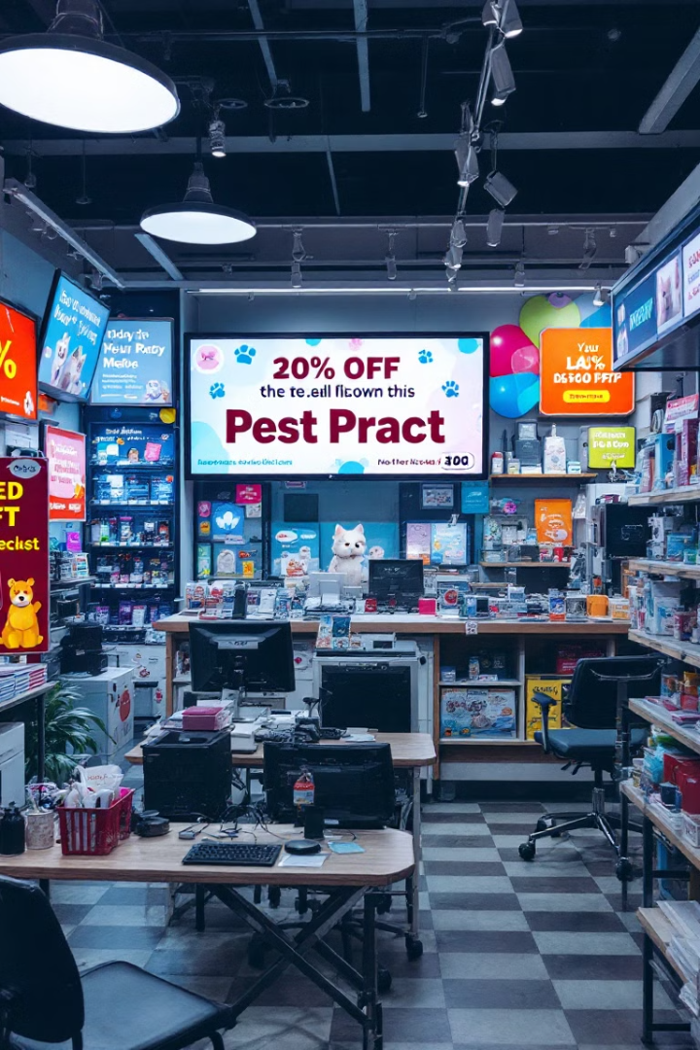
Aproveite Nossas Ofertas
Descontos
Kits Promocionais
Aproveite descontos especiais em produtos selecionados para seu pet. Descubra as ofertas imperdíveis!
Compre kits completos com produtos essenciais para o seu pet, com preços especiais e economia garantida.
Frete Grátis
Aproveite o frete grátis para compras acima de determinado valor, para maior comodidade e economia.

Slide 4
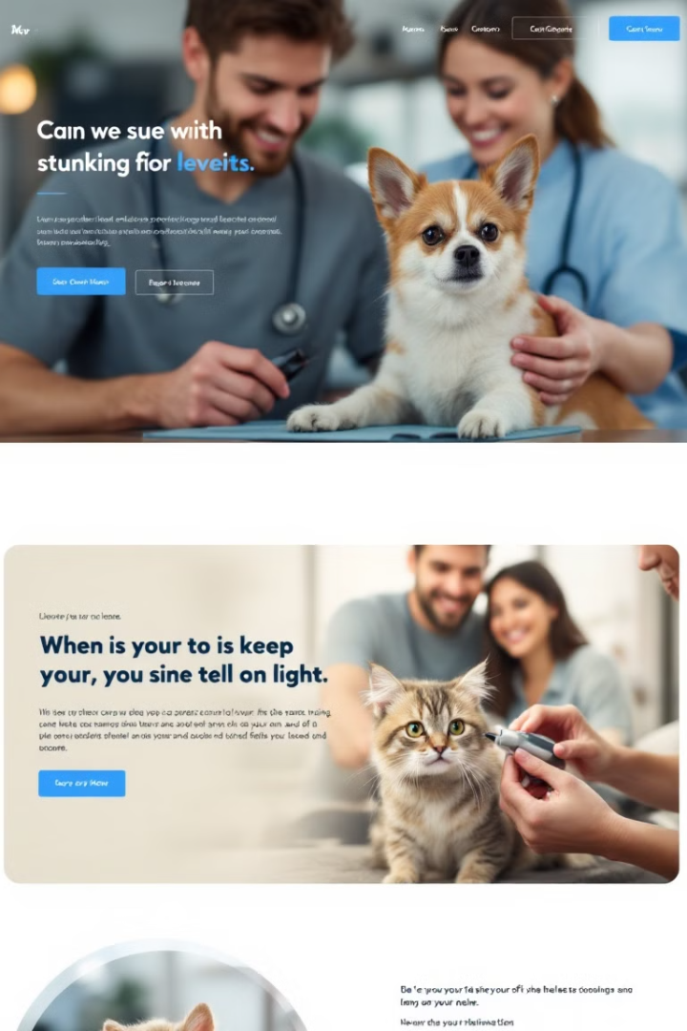



Serviços para Seu Pet
Tosa e Banho
Consultas Veterinárias
Oferecemos serviços de tosa e banho profissional para cães e gatos, com produtos de alta qualidade e profissionais experientes.
Contamos com veterinários qualificados para cuidar da saúde do seu pet, com consultas e tratamentos completos.
Adestramento
Oferecemos treinamento individualizado para cães, com técnicas eficazes para melhorar o comportamento e a obediência.

Slide 5



Adoção Responsável
Amor e Cuidado
1
Bem-estar
2
Garantimos a saúde e bem-estar dos animais, com cuidados veterinários e acompanhamento.
Família
3
Encontre o pet ideal para sua família, com um processo de adoção responsável e seguro.

Slide 6
Dicas Essenciais para Seus Pets
Alimentação: Uma dieta equilibrada é essencial para a saúde do seu pet. Escolha rações de qualidade, adequadas à idade e raça do seu animal.
Exercícios: A prática regular de exercícios é importante para a saúde física e mental do seu pet. Incentive brincadeiras e caminhadas diárias.
1
2
3
4
Higiene: Mantenha a higiene do seu pet em dia com banhos regulares, escovação dos pelos e limpeza das orelhas.
Vacinação: A vacinação é essencial para proteger seu pet contra doenças contagiosas. Mantenha o calendário de vacinação em dia.

Slide 7
Fique por Dentro das Novidades
1K
100
Seguidores
Publicações
Junte-se à nossa comunidade online!
Compartilhamos dicas, promoções e fofuras do nosso dia a dia.

Slide 8

Entre em Contato
Estamos à disposição para auxiliar você e seu pet! Entre em contato conosco através dos nossos canais.

